Slide 1
SPLIT ONLINE CONGRES 2017
Rob van Coolwijk

Slide 2
WAT EEN JAAR!

Slide 4
Programma
Introductie
Actualiteiten
Casus

Slide 5
Wetsvoorstel herziening kinderalimentatie
Verslag d.d. 16 oktober 2016
Stiefouderverplichting

Slide 6
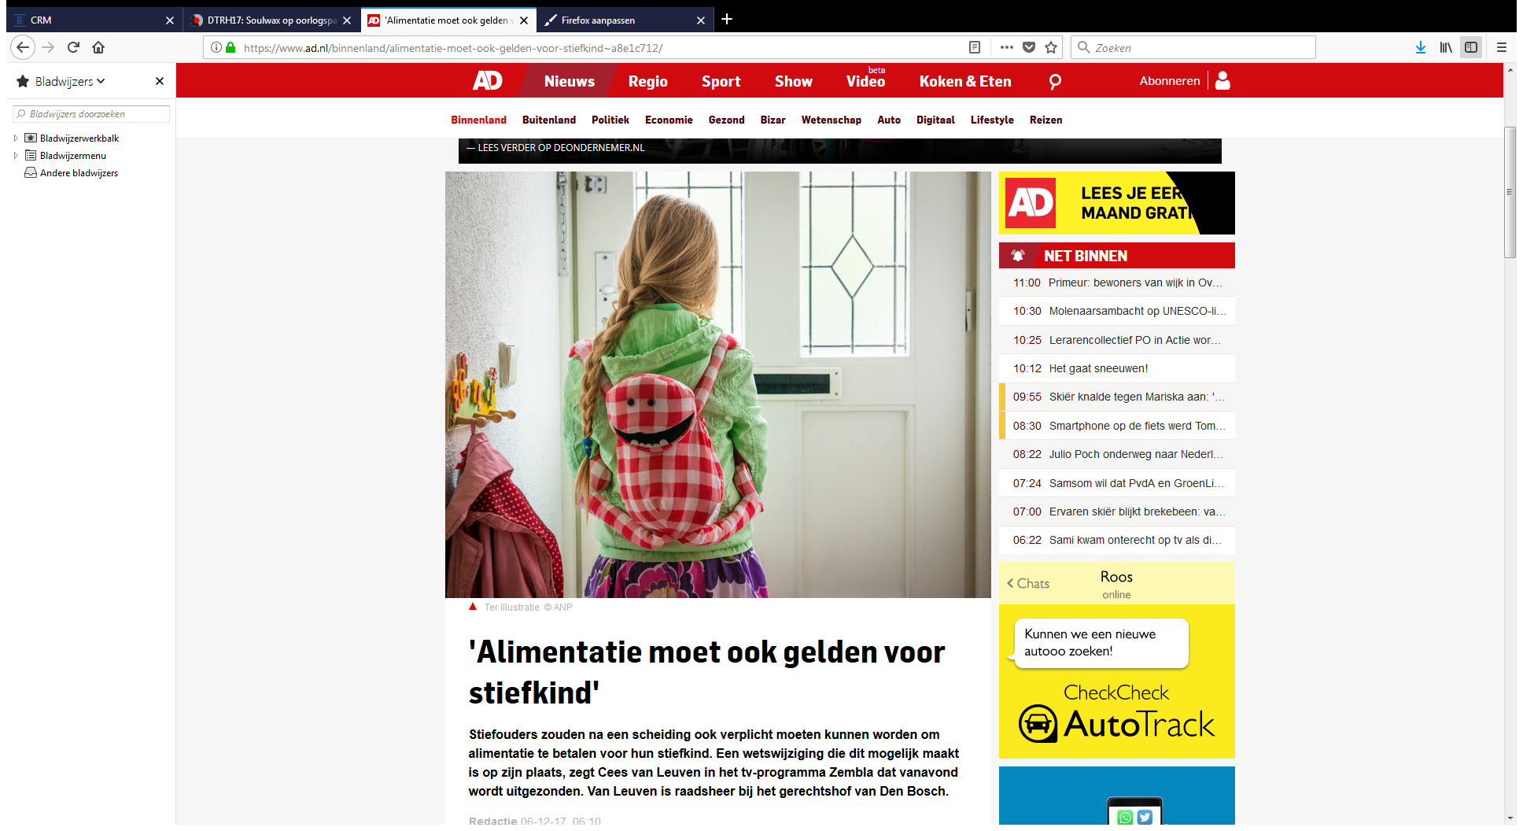
Wetsvoorstel kinderalimentatie

Slide 8
Wetsvoorstel herziening partneralimentatie
Nota van wijziging 14 maart 2017
Oproep Dwaze vaders en familierechtadvocaten

Slide 11
“Vooral je best doen”
Artikel 1:157 lid 1 BW:
“De rechter kan bij de echtscheidingsbeschikking of bij latere uitspraak aan de echtgenoot die niet voldoende inkomsten tot zijn levensonderhoud heeft, noch zich in redelijkheid kan verwerven, op diens verzoek ten laste van de andere echtgenoot een uitkering tot levensonderhoud toekennen.”

Slide 12
“Vooral je best doen”
Artikel 1:157 lid 3 BW:
“De rechter kan op verzoek van één van de echtgenoten de uitkering toekennen onder vaststelling van voorwaarden en van een termijn. Deze vaststelling kan niet ten gevolge hebben dat de uitkering later eindigt dan twaalf jaren na de datum van inschrijving van de beschikking in de registers van de burgerlijke stand.”

Slide 13
“Vooral je best doen”
Artikel 1:157 lid 4 BW:
“Indien de rechter geen termijn heeft vastgesteld, eindigt de verplichting tot levensonderhoud van rechtswege na het verstrijken van een termijn van twaalf jaren, die aanvangt op de datum van inschrijving van de beschikking in de registers van de burgerlijke stand.”

Slide 14
Gerechtshof Den Haag 27 september 2017
ECLI:NL:GHDHA:2017:2859
“Bij de bepaling van de behoefte van de onderhoudsgerechtigde dient rekening te worden gehouden met alle relevante omstandigheden, waaronder de hoogte en de aard van zowel de inkomsten als de uitgaven van partijen tijdens het huwelijk, waarin een aanwijzing kan worden gevonden voor de mate van welstand waarin zij hebben geleefd, en zoveel mogelijk met concrete gegevens betreffende de reële of met een zekere mate van waarschijnlijkheid te verwachten kosten van levensonderhoud van de onderhoudsgerechtigde.”

Slide 15
Gerechtshof Den Haag 27 september 2017
ECLI:NL:GHDHA:2017:2859
“Artikel 1:157 lid 3 BW voorziet in de mogelijkheid om door het stellen van een termijn de duur van het bestaan van een alimentatieverplichting korter te laten zijn dan de algemene wettelijke duur van twaalf jaren. Met het verstrijken van de termijn eindigt de alimentatieverplichting. Dit brengt mee dat na die termijn - afgezien van het in artikel 1:401 lid 2 BW bepaalde - in het geheel geen alimentatie meer kan worden gevorderd. Dit is anders dan een nihilstelling, welke beslissing op de in de wet voorziene gronden voor wijziging vatbaar is.”

Slide 16
Gerechtshof Den Haag 27 september 2017
ECLI:NL:GHDHA:2017:2859
“Weliswaar stelt de vrouw dat zij thans niet verder kan groeien in salaris, maar gezien haar uitstekende curriculum vitae en haar netwerk is het hof op dat punt een andere visie toegedaan. Naar het oordeel van het hof zijn de opleidingsmogelijkheden van de vrouw en haar kansen op de arbeidsmarkt, ondanks haar verblijf in Canada en haar daling van het inkomen, niet negatief beïnvloed door het huwelijk. Het hof verwacht dan ook dat de verdiencapaciteit van de vrouw binnen drie jaren na heden aldus zal zijn dat zij in haar eigen levensonderhoud kan voorzien. Daarbij gaat het hof ervan uit dat het inkomen van de vrouw, zonodig in een andere baan, in de toekomst nog zal stijgen. “

Slide 17
Gerechtshof Den Haag 27 september 2017
ECLI:NL:GHDHA:2017:2859
“Anders dan de vrouw meent, is geen sprake van een recht op alimentatie gedurende twaalf jaren, maar kan er slechts een aanspraak zijn op alimentatie indien sprake is van behoefte aan de zijde van de alimentatiegerechtigde en draagkracht aan de zijde van de alimentatieplichtige. Het hof gaat ervan uit dat de vrouw zich zal inspannen haar inkomen de komende drie jaren op een zodanig niveau te brengen dat zij daardoor over drie jaren in haar eigen behoefte kan voorzien. Met ingang van die datum zal het hof dan ook de alimentatie op nihil stellen. Dat de chronische ziekte van de vrouw haar parten speelt bij het verwerven van (arbeids)inkomsten, zoals de vrouw stelt, is het hof niet gebleken.”

Slide 18
En de anderen dan ?

Slide 19
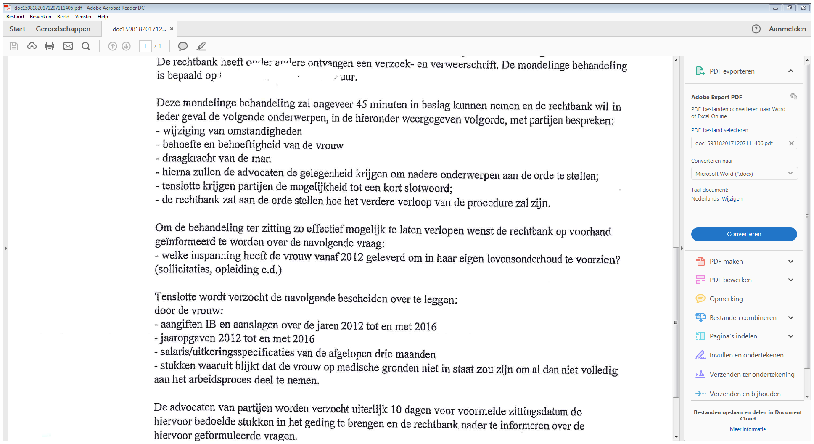

Slide 20
Rechtbank Overijssel 23 november 2017
Gepubliceerd op https://www.split-online.nl/kennisbank

Slide 25
Gerechtshof ‘s-Hertogenbosch 6 juli 2017
ECLI:NL:GHSHE:2017:3079
“Ingevolge de uitspraak van de Hoge Raad van 11 juni 1982 (NJ 1983, 399) is van een wijziging van omstandigheden in de zin van artikel 1:401 lid 1 BW slechts sprake indien na de vorige uitspraak een wijziging van omstandigheden is ingetreden die, wanneer alle overige relevante omstandigheden gelijk zouden zijn gebleven, zou nopen tot een wijziging van de alimentatie als verzocht. Bij eerdere beschikking tussen partijen heeft de rechtbank Oost ­Brabant overwogen dat van de vrouw kan worden verwacht dat zij zich inspant om werk te vinden, zodat zij binnen afzienbare tijd geheel of gedeeltelijk in haar eigen levensonderhoud kan voorzien.”

Slide 26
Gerechtshof ‘s-Hertogenbosch 6 juli 2017
ECLI:NL:GHSHE:2017:3079
“De man stelt dat de vrouw niet aan haar inspanningsverplichting heeft voldaan, hetgeen, gezien ook in het licht van vorenbedoelde tussen partijen gegeven beschikking, zou kunnen nopen tot aanpassing van de door de man aan de vrouw te betalen bijdrage in de kosten van haar levensonderhoud. Dit maakt dat de man ontvankelijk is in zijn wijzigingsverzoek”

Slide 27
Gerechtshof ‘s-Hertogenbosch 6 juli 2017
ECLI:NL:GHSHE:2017:3079
“Partijen zijn ruim zesentwintig jaar gehuwd geweest en de vrouw heeft vanaf de geboorte van het eerste kind van partijen niet meer gewerkt. Gelet voorts op de leeftijd van de vrouw (inmiddels 51 jaar oud), haar beperkte opleidingsniveau, haar gebrek aan werkervaring en het feit dat de vrouw onweersproken heeft gesteld dat zij psychische klachten ervaart – die zij gedurende het huwelijk met de man ook al had – is het hof van oordeel dat de vrouw op dit moment nog onverkort behoefte heeft aan een bijdrage in de kosten van haar levensonderhoud ten laste van de man.”

Slide 28
Gerechtshof ‘s-Hertogenbosch 6 juli 2017
ECLI:NL:GHSHE:2017:3079
“Gegeven de in rechtsoverweging 5.13 genoemde omstandigheden stelt het hof de verdiencapaciteit van de vrouw in redelijkheid vast op 50% van het minimumloon.”

Slide 29
Gerechtshof ‘s-Hertogenbosch 6 juli 2017
“Het hof ziet op grond van de thans bekende omstandigheden geen aanleiding om tot een verdere afbouw van de partneralimentatie te komen op grond van toenemende verdienmogelijkheden van de vrouw, zoals door de man bepleit.” “Het gegeven dat partijen 26 jaar gehuwd zijn geweest en er sprake was van een ongelijke huwelijkse rolverdeling tussen partijen waarbij de vrouw de zorg voor de kinderen van partijen had, maakt dat verbleking van de huwelijksgerelateerde behoefte op grond van tijdsverloop niet anders dan onder bijzondere gronden, die gesteld noch gebleken zijn, kan worden aangenomen. Het hof gaat hieraan dan ook voorbij.”

Slide 30
CASUS SPLIT – ONLINE CONGRES 2017
Nicoline Appels

Slide 31
CASUS SPLIT – ONLINE CONGRES 2017
27 jaar getrouwd
3 kinderen (24, 20 en 17 jaar)
Gemeenschap van goederen
Echtelijke woning
Waarde € 500,000,=
Hypotheek € 300,000,=
Investering € 19,000,= ?
Appartement
Aankoopprijs en schuld bij BV € 200,000,=
Waarde € 190,000,=
Appel & Koots Holding B.V. en schuld in rekening-courant
Pensioen in eigen beheer

Slide 32
VRAGEN, NU OF LATER?
Rob van Coolwijk Parklaan 54 Eindhoven rvancoolwijk@scg-advocaten.nl +31 88 909 49 03

